Slide 1
1、与钢相比，灰口铸铁具有哪些显著的性能特点。（7分）
（1）强度低；（1分）
（2）塑性和韧性低；（1分）
（3）具有优良的铸造性；（1分）
（4）具有优良的切削加工性；（1分）
（5）具有优良的耐磨性；（1分）
（6）具有良好的消振性；（1分）
（7）较低的缺口敏感性。（1分）

Slide 2
2、简述巴氏合金的分类及其组织结构。（6分）
（1）分类：锡基巴氏合金、铅基巴氏合金；（4分）
（2）组织结构：软基体上分布硬质点；（2分）
3、与碳素钢相比较，合金钢具有哪些显著特点？（6分）
（1）合金钢具有较高的淬透性；（1.5分）
（2）合金钢具有较高的强度和屈强比；（1.5分）
（3）合金钢具有较高的高温强度和回火抗力；（1.5分）
（4）合金钢具有特殊的物理化学性能，如耐热、耐磨、耐腐蚀性等。（1.5分）

Slide 3
4、金属的晶粒越细，其强度和硬度越高、塑性和韧性越好，简单叙述其原因。（8分）
答：金属的晶粒越细，其强度和硬度也越高，因为在相同的体积内，晶粒越细小，晶界的总面积就越大，对晶粒塑性变形抗力就越大，同时每个晶粒周围的不同方位的晶粒数也越多，对晶粒塑性变形的约束和阻碍越大。所以晶粒越小对塑性变形的抗力也越高。（4分）
金属的晶粒越细，其塑性和韧性越好。因为晶粒越细小，在相同体积内的晶粒数量就越多。在外力作用下参与塑性变形的晶粒数目越多，塑性变形分布于更多的晶粒内，所以变形均匀，不会造成局部应力集中而引起裂纹，仅使金属产生塑性变形而不破坏。（4分）

Slide 4
5、①画出Fe-Fe₃C合金相图，并标注主要特征点的成分、以及各区的相构成；②分析从液态到室温过程中40钢的结晶过程；③结合该相图说明随着含碳量的增大，具有平衡组织铁碳合金的强度、硬度、塑性和韧性是如何变化的。（12分）
①画出Fe-Fe₃C合金相图，并标注主要特征点的成分、以及各区的相构成（4分）；
③铁碳合金室温平衡组织是由相F与Fe₃C构成，F硬度低、塑性高，Fe₃C硬而脆，随着含碳量的增加，Fe₃C量线性增加，F量线性减少，因此随着含碳量的增加，铁碳合金的塑性不断降低，脆性不断增大，韧性不断减小（1分）；硬度不断升高(1分)；当含碳量小于0.9%时，随着含碳量的增加P的量增加，F的量减少，合金的强度逐渐增加，含碳量等于0.9%时达到最大值（1分）； 当含碳量超过0.9%，合金的组织出现网状的Fe₃C_{Ⅱ}，在含碳量超过2.11%后出现强度很低的白口铸铁组织，因此使合金的强度不断降低（1分）。
温度
1
L
2
L+A
L+Fe₃C
1148℃
A
A+Fe₃C
F+A
3
F
4
727℃
F+Fe₃C
Fe
0.02
0.4
0.77
2.11
4.3
6.69
Fe₃C
成分C%
②写出从液态到室温过程中40钢的结晶过程（4分）；
L
t₁ - t₂
L + A
t₂ – t₃
A
t₃ –727℃
A + F
727℃
P + F
727℃ – 室温
P + F

Slide 5
6、①选择并写出一种材料（只限一种）用于制造船用中、高速柴油机的连杆/重要螺栓/曲轴；②说明应采取何种最终热处理工艺；③室温下可获得的组织是什么？（6分）
答：①选材：一般选用35、40、45碳钢或40Cr、35CrMo等合金钢；（2分）☚连杆
（选材：一般选用35、40、45、45Mn碳钢或40Cr、35CrMoA、40CrNi等合金钢；（1分） ☚螺栓/曲轴）
②热处理：中碳钢采用正火处理，合金钢进行调质处理；（2分）
③室温组织：中碳钢为：索氏体S；合金钢为回火索氏体S’。（2分）

Slide 6
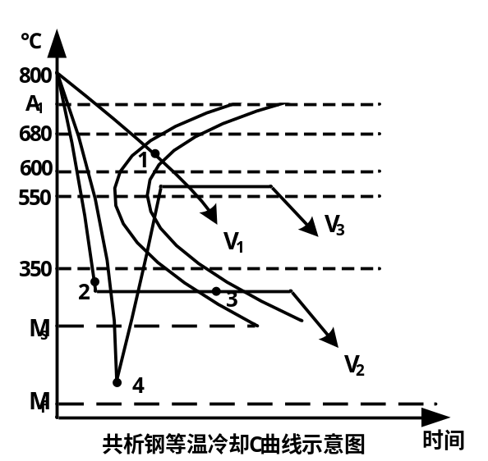
7、下图是共析钢的等温冷却C曲线和3种冷却速度曲线，根据曲线：（1）说明下图中1、2、3、4点对应的组织；（2）指出按照3条冷却速度曲线冷却的热处理工艺名称及得到的室温组织。（10分）
答：（1）1-过冷奥氏体A+索氏体S（1分），2-过冷奥氏体A（1分），3-过冷奥氏体A+下贝氏体B_{下}（1分），4-马氏体M+残余奥氏体A_{残}（1分）；
（2）V₁-正火（1分），索氏体S（1分）；
（3）V₂-等温淬火（1分），下贝氏体B_{下}（1分）；
（4）V₃-淬火+高温回火（调质）（1分），回火索氏体S´（1分）。

Slide 7
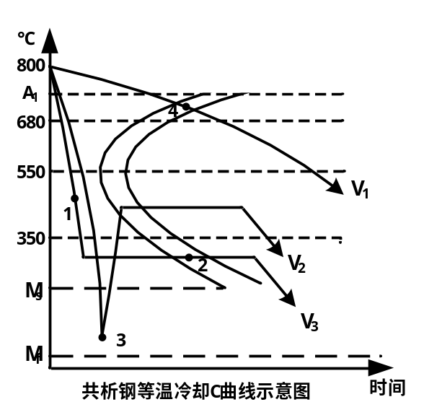
答：（1）1-过冷奥氏体A（1分），2-过冷奥氏体A+下贝氏体B_{下}（1分），3-马氏体M+残余奥氏体A_{残}（1分），4-过冷奥氏体A+珠光体P（1分）；
（2）V₁-退火（1分），珠光体P（1分）；
（3）V₂-淬火+中温回火（1分），回火屈氏体T´（1分）；
（4）V₃-等温淬火（1分），下贝氏体B_{下}（1分）。
画出淬火+低温回火曲线。

Slide 8
8、合金元素Cr是提高不锈钢耐蚀性的主要因素，简述其原因。 （6分）
答：（1）Cr可使钢表面生成一层稳定和致密的Cr2O3氧化膜（2分）
（2）Cr可提高钢的电极电位。（2分）
（3）Cr可使钢获得单相基体组织。（2分）
9、简述巴氏合金的分类及其组织结构。（6分）
（1）分类：锡基巴氏合金、铅基巴氏合金；（4分）
（2）组织结构：软基体上分布硬质点；（2分）

Slide 9
10、简述石墨相铸铁与钢相比具有哪些显著的性能特点。（7分）
（1）强度低；（1分）
（2）塑性和韧性低；（1分）
（3）具有优良的铸造性；（1分）
（4）具有优良的切削加工性；（1分）
（5）具有优良的耐磨性；（1分）
（6）具有良好的消振性；（1分）
（7）较低的缺口敏感性。（1分）
11、指出碳钢中的两种有害元素？并指出危害？（4分）
答：S（1分），热脆（1分）；P（1分），冷脆（1分）。

Slide 10
12、根据石墨的形态和石墨片的大小不同，灰口铸铁分哪几种？并分别指出石墨形态？（8分）
答：普通灰口铸铁，石墨呈片状（2分）；可锻铸铁，石墨呈团絮状（2分）；球墨铸铁，石墨呈球状（2分）；蠕墨铸铁，石墨呈蠕虫状（2分）；

